Slide 1
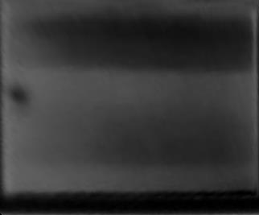
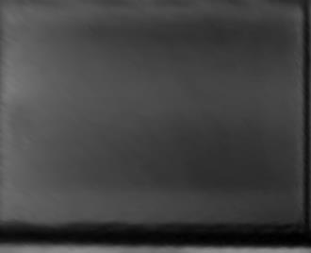
元画像藤本さんドラフトより
故障パネル
正常パネル
故障しているパネルの例
故障していないパネルの例

Slide 2
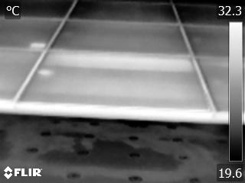
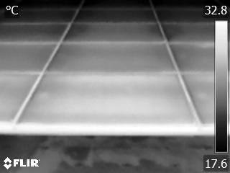
元画像藤本さんドラフトより
故障パネル
正常パネル
(a) 故障しているパネルの例
(b) 故障していないパネルの例

Slide 3
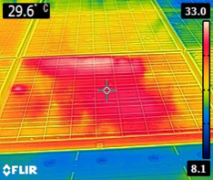
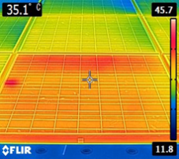
図 1 雲の影響が大きい 図2雲の影響が小さい
(a) 雲の影響が大きい (b) 雲の影響が小さい

Slide 4
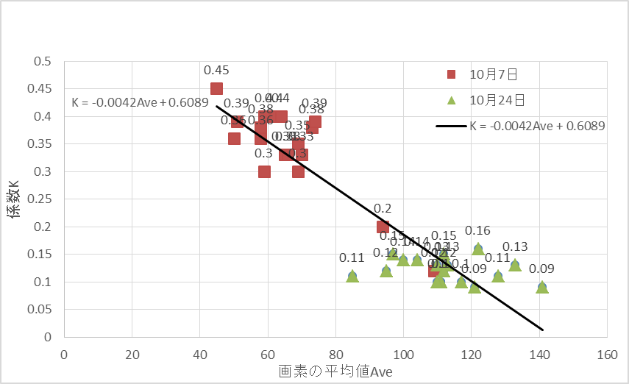
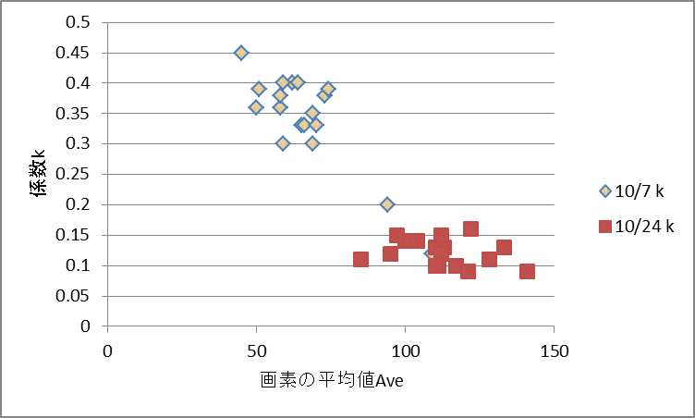

Slide 5
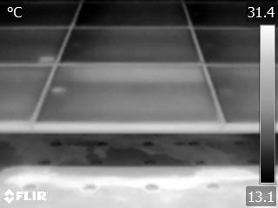

Slide 6
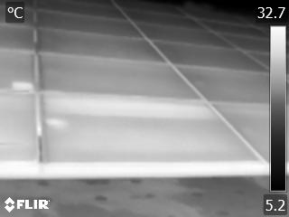
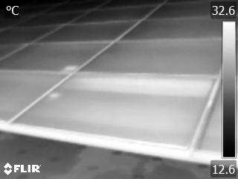

Slide 7

変換前
変換後

Slide 8
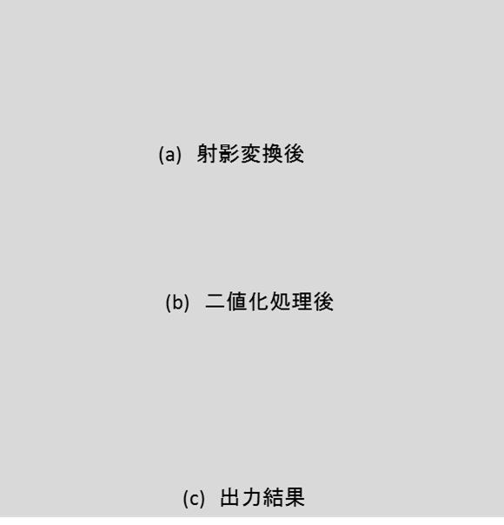
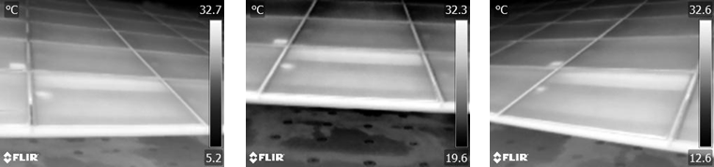
３ー１
3結果
(a) 射影変換後
(b) 二値化処理後
(c) 出力結果

Slide 9



３ー２
(a) 故障したパネル (b)正常なパネル

Slide 11
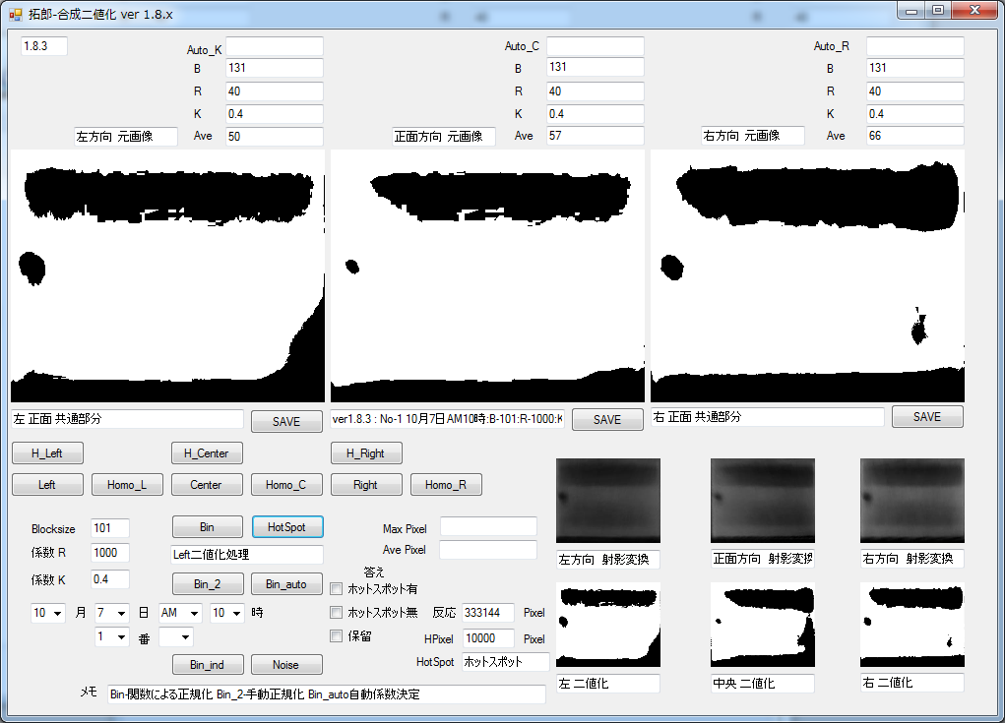

Slide 13
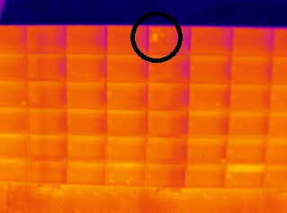

Slide 15
(a) 入力画像
(b) 射影変換後
(c) 二値化
(d) 出力結果

Slide 16



9/1 10/7 10/24

Slide 17
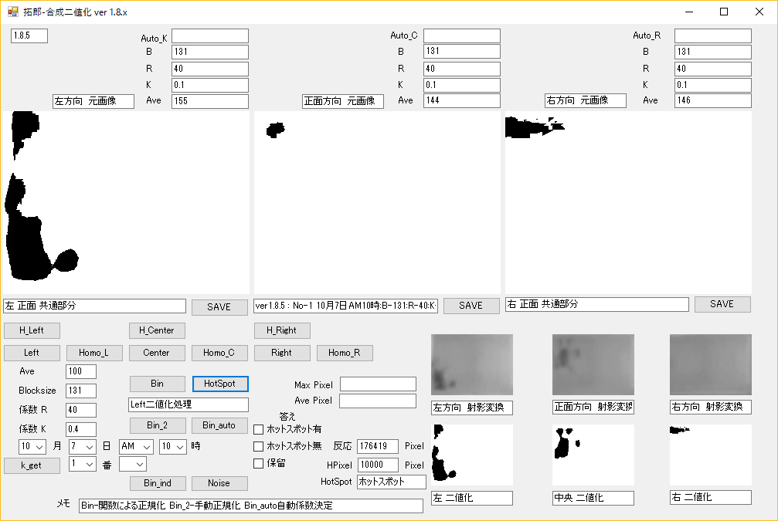

Slide 18
没にしましたこれ依頼

Slide 19

(a) 入力画像
(b) 射影変換後
(c) 二値化処理後
(d) 出力結果

Slide 20
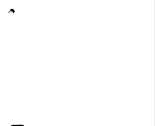

三枚の画像を二値化
出力結果

Slide 21
